Slide 1
Lecture 6
基础JavaScript

Slide 2
动态Vs. 静态
静态网页
  客户端/用户的观点 : 一个指向不变的html文件的url
  服务器/开发者的观点:一个存储在Web服务器根目录或者子目录下的html文件 …
  可以直接在浏览器上显示
动态网页
  客户端/用户的观点 :一个指向动态的html文件的url (每次请求访问都可能不一样)
  服务器/开发者的观点: 一个生成html的程序/脚本
  不是 html, 但是程序生成html
  不能直接在浏览器上显示
动态网页, Dynamic HTML (DHTML), 有何不同?

Slide 3
概要
JavaScript简介
JavaScript入门

Slide 4
JavaScript简介
JavaScript 是世界上最流行的编程语言之一。
这门语言可用于 HTML 和 web，更可广泛用于服务器、PC、笔记本电脑、平板电脑和智能手机等设备。
JavaScript 是脚本语言
JavaScript 是一种轻量级的编程语言。
JavaScript 是可插入 HTML 页面的编程代码。
JavaScript 插入 HTML 页面后，可由所有的现代浏览器执行。
JavaScript 很容易学习。

Slide 5
JavaScript 与 Java 是两种完全不同的语言，无论在概念还是设计上。
Java（由 Sun 发明）是更复杂的编程语言。
ECMA-262 是 JavaScript 标准的官方名称。
JavaScript 由 Brendan Eich 发明。它于 1995 年出现在 Netscape 中（该浏览器已停止更新），并于 1997 年被 ECMA（一个标准协会）采纳。

Slide 6
Hello, World!
以下内容可以放在一个HTML中:
脚本代码<scrpt开始，以 /script>结束
JavaScript语句, 函数声明等放在这两个起始和结束标记之间
<script>
document.write(“Hello, World!");
</script>
HTML
Hello, World!

Slide 7
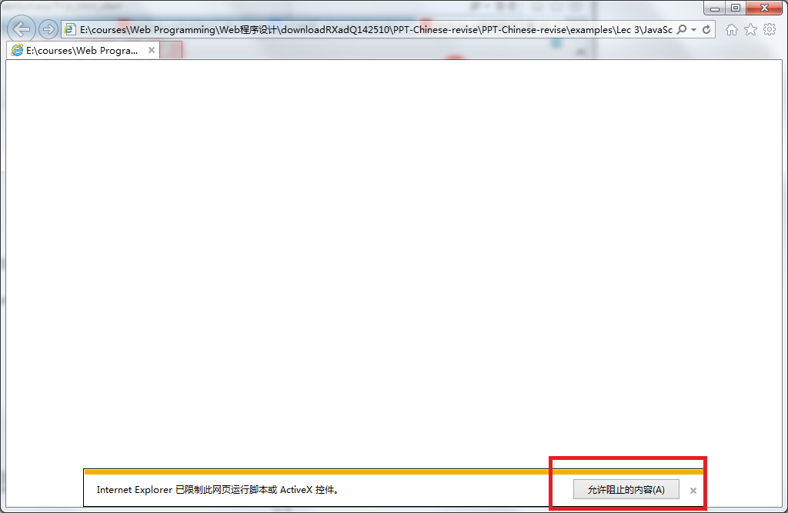
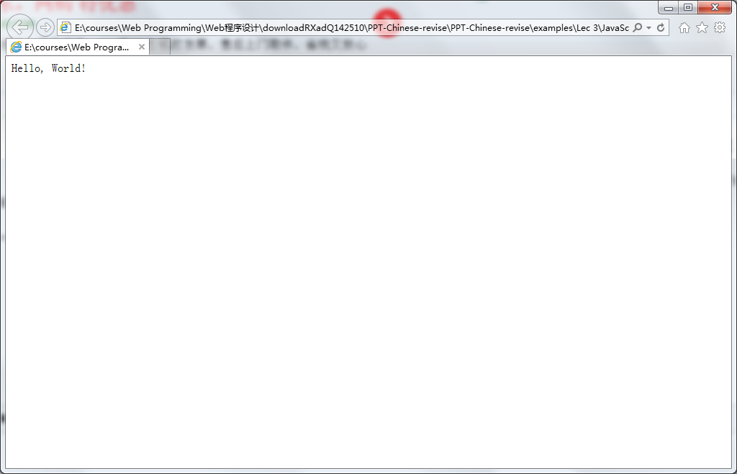
观察JavaScript的输出
你的JavaScript代码必须先运行/执行，才能在浏览器输出。

Slide 8
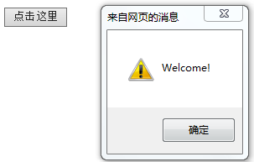
JavaScript：对事件作出反应
<script>
<button type="button" onclick="alert('Welcome!')">点击这里</button>
</script>
HTML
alert() 函数在 JavaScript 中并不常用，但它对于代码测试非常方便。
onclick 事件只是JavaScript中众多事件之一。

Slide 9
JavaScript：改变 HTML 内容
<script>
function myFunction()
{
x=document.getElementById("demo"); // 找到元素
x.innerHTML="Hello JavaScript!"; // 改变内容
}
</script>
HTML
以后会经常看到 document.getElementByID("some id")。这个方法是 HTML DOM 中定义的。
DOM（文档对象模型）是用以访问 HTML 元素的正式 W3C 标准。

Slide 10

JavaScript：改变 HTML 图像
<script>
function changeImage()
{
element=document.getElementById('myimage')
if (element.src.match("bulbon"))
{
element.src="eg_bulboff.gif";
}
else
{
element.src="eg_bulbon.gif";
}
}
</script>
<img id="myimage" onclick="changeImage()" src="eg_bulboff.gif">
HTML

Slide 11
JavaScript：改变 HTML 样式
<p id="demo">
JavaScript 能改变 HTML 元素的样式。
</p>
<script>
function myFunction()
{
x=document.getElementById("demo") // 找到元素
x.style.color="#ff0000"; // 改变样式
}
</script>
<button type=“button” onclick=“myFunction()”>点击这里</button>
HTML

Slide 12
总结
JavaScript基础

Slide 13
练习题
练习今天所讲的JavaScript基础

Slide 14

Thank you!

